Slide 1
Deep Adversarial Training for Multi-Organ Nuclei Segmentation in Histopathology Images
Thyeadi Tungson
2106779554

Slide 2
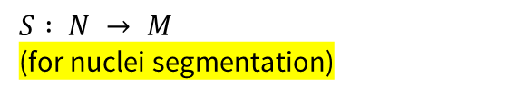
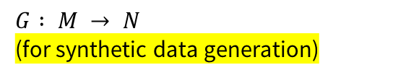
Rumusan Masalah
01
Hasilkan gambar H&E sintetis yang memodelkan distribusi fitur spasial seluler dan ekstraseluler yang diwakili dalam banyak organ
Temukan fungsi pemetaan pembelajaran G dan S antara dua domain: M (Nuclei Mask) dan N (gambar H&E)
$$G : M → N$$
(for synthetic data generation)
02
Gunakan data histopatologi sintetis dan nyata untuk melatih CNN kontekstual yang dapat secara akurat mengelompokkan nuklei
Kami menyatakan m dan n sebagai contoh pelatihan di mana m∈M dan n∈N.
$S : N → M$
(for nuclei segmentation)

Slide 3
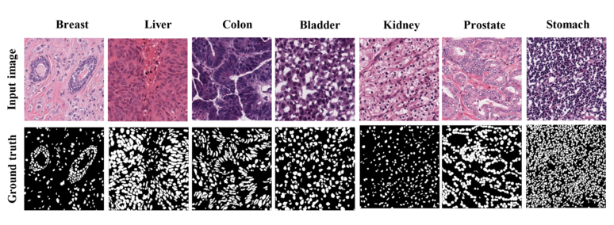
Dataset
Dataset dari Paper:
Gambar patologi multi organ (dengan anotasi) dari 34 1000 × 1000 gambar patologi dari sembilan organ yang berbeda (kandung kemih, usus besar, lambung, payudara, ginjal, hati, dan prostat, ovarium, kerongkongan)
Dataset uji coba:
Gambar patologi breast cancer yang terdapat pada
PNG-converted-original-monuseg
https://www.kaggle.com/datasets/tuanledinh/processedoriginalmonuseg

Slide 4
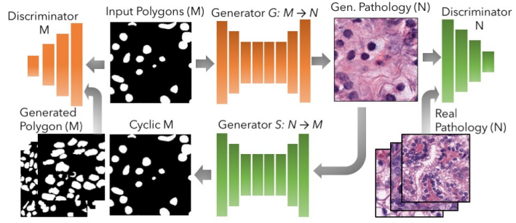
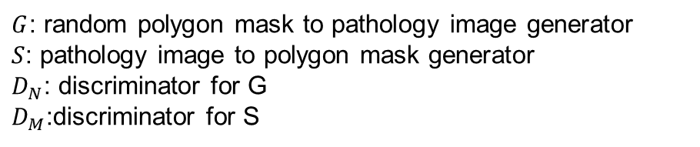
Pembuatan data sintetis
Arsitektur: dual-GAN (dengan kehilangan konsistensi siklus) cycleGAN
Normalisasi: normalisasi spektral (untuk mencegah keruntuhan mode)
Kerangka kerja cycleGAN mempelajari pemetaan antara topeng poligon yang dibuat secara acak dan gambar patologi yang tidak berpasangan. Karena cycleGAN didasarkan pada kehilangan konsistensi, penyiapan juga mempelajari pemetaan terbalik dari gambar patologi ke segmentasi atau topeng poligon yang sesuai. Pemetaan terbalik hanya digunakan untuk melatih pemetaan ke depan secara lebih efektif.
$G$: random polygon mask to pathology image generator
$S$: pathology image to polygon mask generator
$D_{N}$: discriminator for G
$D_{M}$:discriminator for S

Slide 5
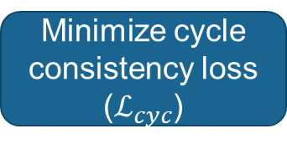

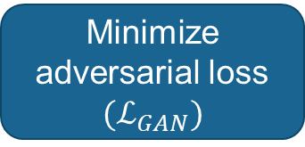



Pembuatan data sintetis
Minimize adversarial loss $(ℒ_{GAN})$
Minimize loss of mapping $G:M→N$ and $S:N→M$
Binary Cross Entropy (BCE) loss of discriminator dalam mengklasifikasikan asli atau palsu
The adversarial loss digunakan untuk mencocokkan distribusi sampel yang diterjemahkan dengan distribusi target
Maximize loss of discriminator $D_{N}$ and $D_{M}$
Objectives
Forward cycle consistency
Minimize cycle consistency loss ($ℒ_{cyc}$)
$$S(G(m)) ≈ m$$
Backward cycle concistency
The cycle consistency loss term memberikan penalty terhadap penyimpangan dari gambar sumber. Ini memastikan bahwa terjemahan maju dan mundur antara topeng poligon acak dan gambar inti adalah lossless dengann siklus yang konsisten.
$$G(S(N)) ≈ N$$

Slide 6

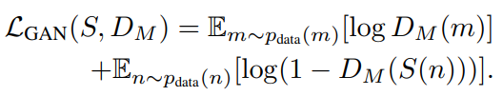
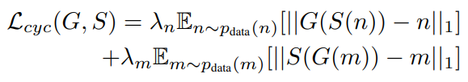




Pembuatan data sintetis
Loss of mapping $G:M→N$
Loss of mapping $S:N→M$
Loss of mapping $S:N→M$
full objective for synthetic data generation
$λ$controls the importance of the forward and backward cycle constraints. For synthetic data generation, the $λ_{m}$ term is relaxed.

Slide 7
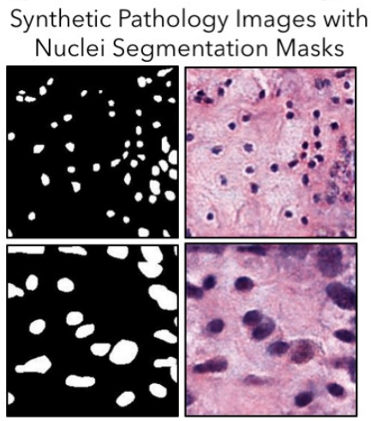
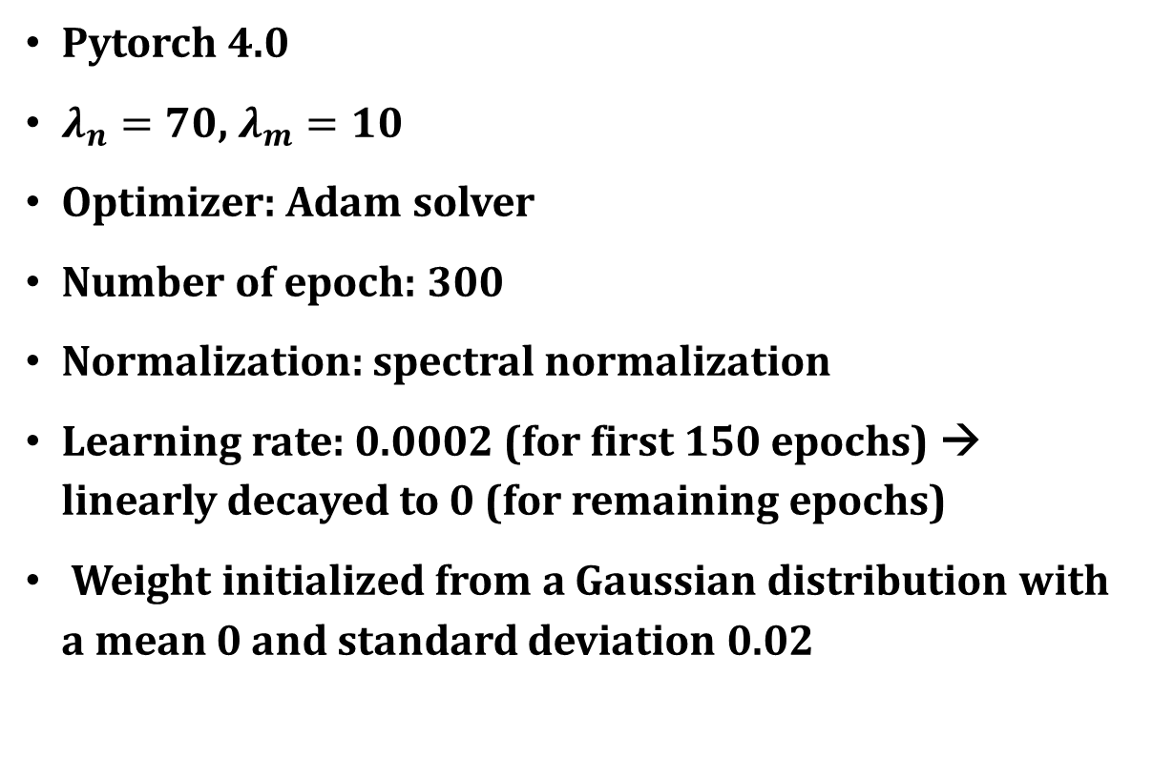
Detail ProsesTraining
Pytorch 4.0
$λ_{n}=70$, $λ_{m}=10$
Optimizer: Adam solver
Number of epoch: 300
Normalization: spectral normalization
Learning rate: 0.0002 (for first 150 epochs) → linearly decayed to 0 (for remaining epochs)
Weight initialized from a Gaussian distribution with a mean 0 and standard deviation 0.02
Output

Slide 8
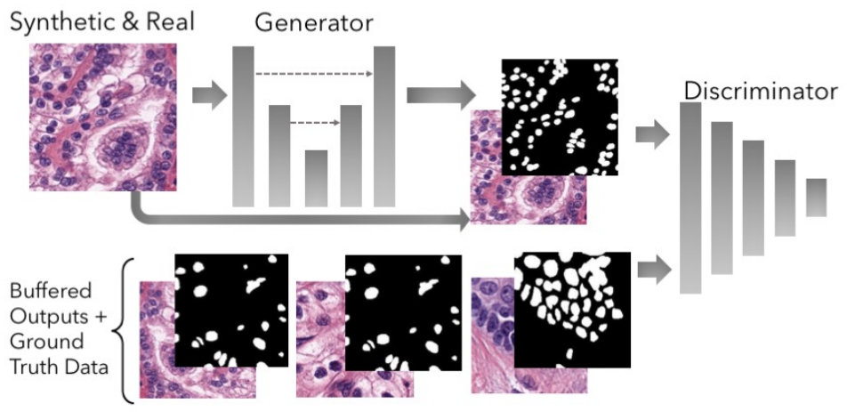
Segmentasi Nukleus
Arsitektur: coditional GAN (cGAN)
Normalisasi: normalisasi spektral (untuk mencegah keruntuhan mode)
Conditional GAN dapat mempelajari kerugian kontekstual terstruktur dengan mempertimbangkan a
bidang reseptif yang lebih besar. Kerangka kerja cGAN mempelajari pemetaan S untuk segmentasi inti, di mana S dapat mengadaptasi gambar inti H&E ke topeng segmentasi mereka.

Slide 9
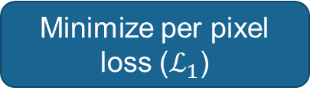
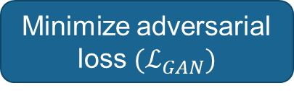


Segmentasi Nukleus
Minimize adversarial loss $(ℒ_{GAN})$
Minimize loss of mapping $S:N→M$
Binary Cross Entropy (BCE) loss of discriminator dalam mengklasifikasikan asli atau palsu
The adversarial loss digunakan untuk mencocokkan distribusi sampel yang diterjemahkan dengan distribusi target
Maximize loss of discriminator $D_{M}$
Objectives
Minimize per pixel loss ($ℒ_{1}$)
Memberikan penalty baik konfigurasi gabungan piksel dan kesalahan segmentasi

Slide 10
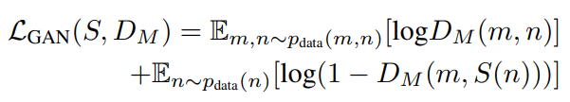


Segmentasi Nukleus
Loss of mapping $S:N→M$
S diberikan penalty jika konfigurasi grup piksel dalam topeng yang diprediksi tidak realistis, yaitu topeng yang terlihat seperti noise salt-and-pepper.
full objective for conditional GAN segmentation
Pixel loss

Slide 11
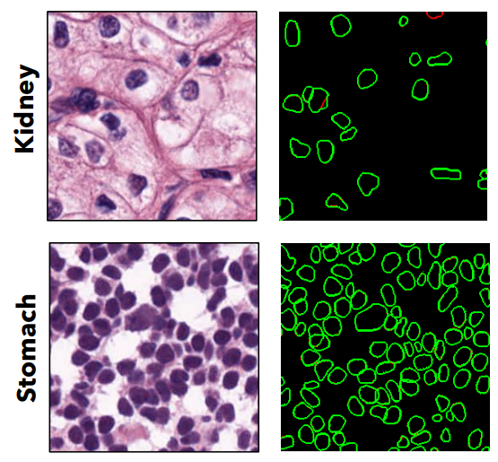
Detail ProsesTraining
Pytorch 4.0
Random jitter (resize image to 286 x 286 → crop back to 256 x 256)
Optimizer: Adam optimizer
Number of epoch: 400
Normalization: spectral normalization
Learning rate: 0.0002 (for first 200 epochs) → linearly decayed to 0 (for remaining epochs)
Weight initialized from a Gaussian distribution with a mean 0 and standard deviation 0.02
Randomly select 64 patch pairs of segmented output and ground truth to be used in the discriminator
Output

Slide 12
Resources
Mahmood, Faisal dkk. (2018). Deep Adversarial Training for Multi-Organ Nuclei Segmentation in Histopathology Images.

Slide 13
THANK YOU

